Slide 1

Hyperledger Fabric Operator
云原生时代下Fabric管理工具
汇报人: 张富利

Slide 2
1
需求背景
PPT模板下载：www.1ppt.com/moban/ 行业PPT模板：www.1ppt.com/hangye/
节日PPT模板：www.1ppt.com/jieri/ PPT素材下载：www.1ppt.com/sucai/
PPT背景图片：www.1ppt.com/beijing/ PPT图表下载：www.1ppt.com/tubiao/
优秀PPT下载：www.1ppt.com/xiazai/ PPT教程： www.1ppt.com/powerpoint/
Word教程： www.1ppt.com/word/ Excel教程：www.1ppt.com/excel/
资料下载：www.1ppt.com/ziliao/ PPT课件下载：www.1ppt.com/kejian/
范文下载：www.1ppt.com/fanwen/ 试卷下载：www.1ppt.com/shiti/
教案下载：www.1ppt.com/jiaoan/ PPT论坛：www.1ppt.cn
2
现状调研
目录
3
产出思路
4
毕设计划

Slide 3
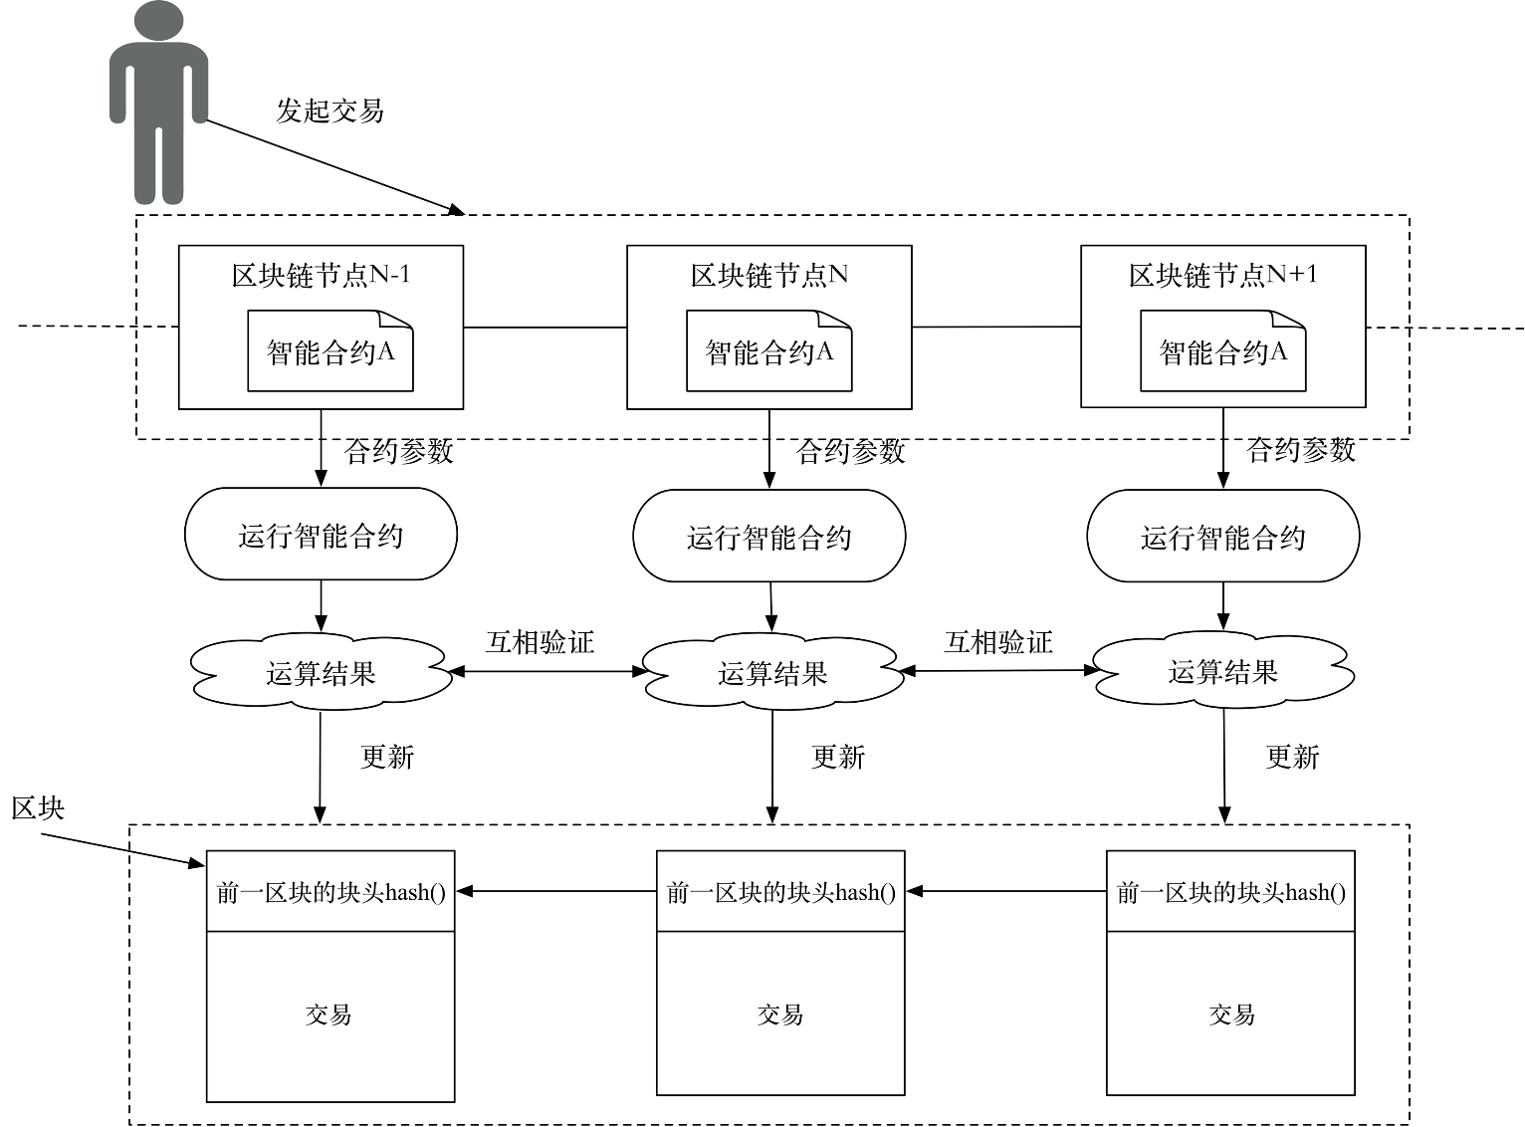

需求背景
区块链: 一种按照时间顺序将数据区块以链条的方式组成的特定数据结构,被视为一个分布式的共享账本和数据库。区块链网络中的节点通过共识协议保证这份账本的唯一性与不可篡改性
Hyperledger Fabric: 流行的面向联盟链场景开源框架之一。该项目定位是面向企业的分布式账本平台,引入权限管理,设计上支持可插拔、可扩展
3
Notes:
区块链出现后，智能合约被述为图灵完备的、部署于区块链网络中的合同条款代码.这意味智能合约可以执行任何逻辑,传统的合同条款可以进入到实体计算机中,且在区块链网络去中心化、不可伪造、不可篡改的特性下执行.

Slide 4
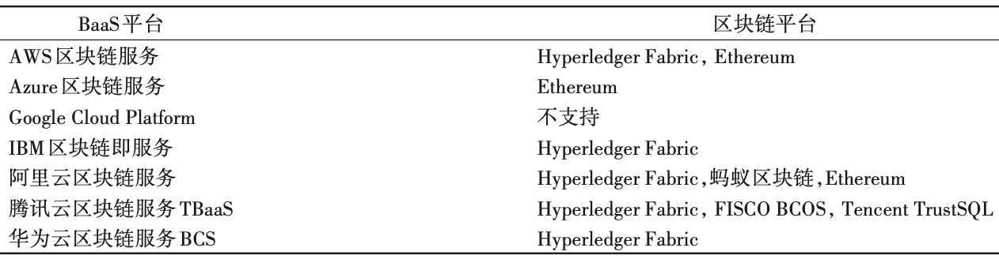
需求背景
区块链即服务(Blockchain as a Service, BaaS): 一种创建、管理和运维企业级区块链网络及应用的云服务平台，它可以为开发者提供便捷、高性能的区块链服务,并降低开发成本^{[1]}
(1) 仅提供了一种开源区块链平台的一键化部署管理方案,未深入到区块链与云平台底层
(2) 商业巨头把控,行业马太效应明显^{[2]}。商业BaaS平台虽然提供对开源区块链平台的支持,但 BaaS 本身是闭源,对于BaaS发展和需要构建自己私有平台的企业来说不友好
表1 主要公有云BaaS平台
[1] 可信区块链推进计划 . 区块链即服务平台 BaaS 白皮书(1. 0 版)
[2] 郝方舟,李雪婷,孔繁星. 2018 年 BaaS(区块链即服务)平台研究报告
4
Notes:
更加自动化的统一管理方式
强者愈强、弱者愈弱

Slide 5

需求背景
Hyperledger Fabric Operator
云原生时代下Fabric管理工具
利用Kubernetes
更简单、更原生的
管理Fabric
72%的工程师在云原生生产中使用Kubernetes^{[3]}
使用kubectl命令管理Fabric,
显示于k8s-dashboard
声明式自动化配置静态组件，如: CA、HF网络组件
可以方便的迁移到支持Kubernetes的任何云
复用Kubernetes API公共功能如CRUD、watch、内置认证
命令式创建动态通道、链码
Kubebuilder
Hyperledger Fabric
[3] CNCF Cloud Native Survey China 2019
5

Slide 6
1
需求背景
PPT模板下载：www.1ppt.com/moban/ 行业PPT模板：www.1ppt.com/hangye/
节日PPT模板：www.1ppt.com/jieri/ PPT素材下载：www.1ppt.com/sucai/
PPT背景图片：www.1ppt.com/beijing/ PPT图表下载：www.1ppt.com/tubiao/
优秀PPT下载：www.1ppt.com/xiazai/ PPT教程： www.1ppt.com/powerpoint/
Word教程： www.1ppt.com/word/ Excel教程：www.1ppt.com/excel/
资料下载：www.1ppt.com/ziliao/ PPT课件下载：www.1ppt.com/kejian/
范文下载：www.1ppt.com/fanwen/ 试卷下载：www.1ppt.com/shiti/
教案下载：www.1ppt.com/jiaoan/ PPT论坛：www.1ppt.cn
2
现状调研
目录
3
产出思路
4
毕设计划

Slide 7
现状调研
应用层
Dashboard
各场景下的应用
API
Restful APIs
用户管理
节点管理
合约管理
通道管理
证书管理
日志审计
监控分析
共识机制
网络服务层
网络层
Hyperledger Fabric
基础设施层
VM
Docker
Swarm
K8s
7
Notes:
容器集群服务、腾讯的TKE

Slide 8
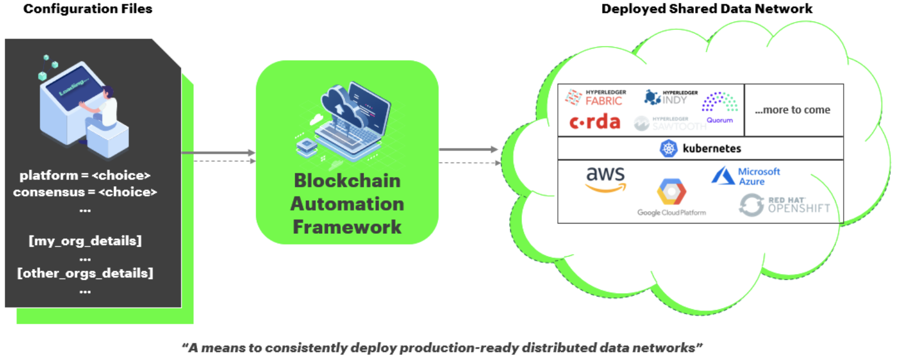
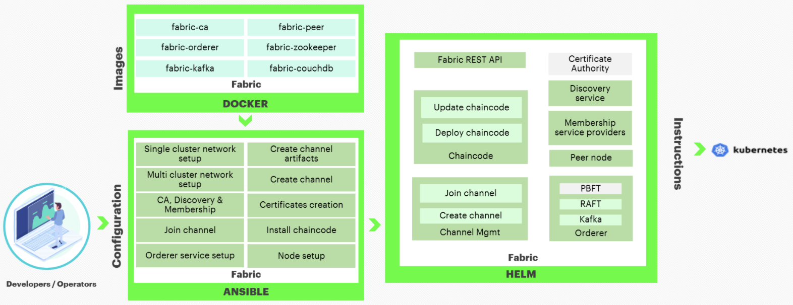
现状调研
Blockchain Automation Framework^{[4]}: 利用Ansible、Helm和Kubernetes部署生产DLT(分布式记账)网络。具体来说,使用helm charts作为Kubernetes部署模板、利用Ansible对网络进行配置
图1 持续部署流程
该项目采用的Ansible-Playbooks配置部署。本质上还是描述为一个需要希望远程主机执行命令的方案,或者一组IT程序运行的命令集合。虽然采用执行命令脚本的方式大大提升了自动化程度，但其远没有发挥Kubernetes的潜力
图2 Fabric部署流程
[4] https://github.com/hyperledger-labs/blockchain-automation-framework
8

Slide 9
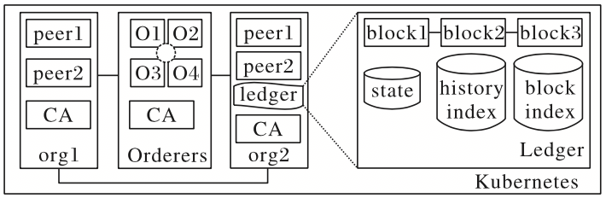
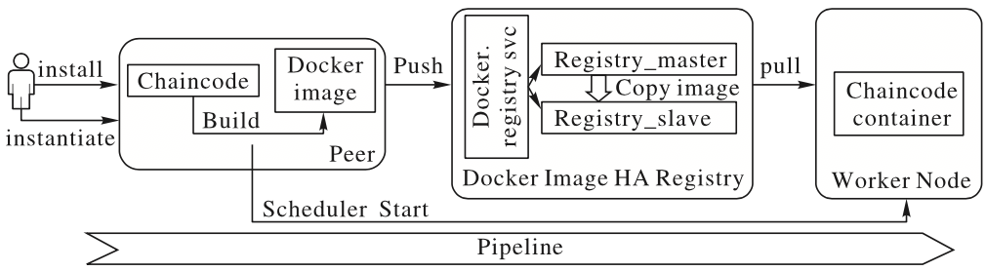
现状调研
基于 Kubernetes 的 Fabric 链码管理及高可用技术^{[5]}
(1)比较全面地研究了底层基础设施,尤其是生产环境下的高可用性 Kubernetes 平台
(2)设计并实现了Fabric在 Kubernetes上的云化部署,尤其是链码部分通过一个全新的容器控制插件实现了对 Kubernetes在代码级别上的支持,并完成了将链码纳入 Kubernetes环境管理的目标
图3 Fabric云化部署架构
云化的链码管理局限在链码层面, 无法实现对fabric网络进行主动的持续管理,包括故障转移、备份、升级和自动缩放
图4 Kubernetes环境中链码部署流
[5] 刘宏宇, 梁秀波, 吴俊涵. 基于Kubernetes的Fabric链码管理及高可用技术[J]. 计算机应用, 2021, 41(4): 956-962
9

Slide 10
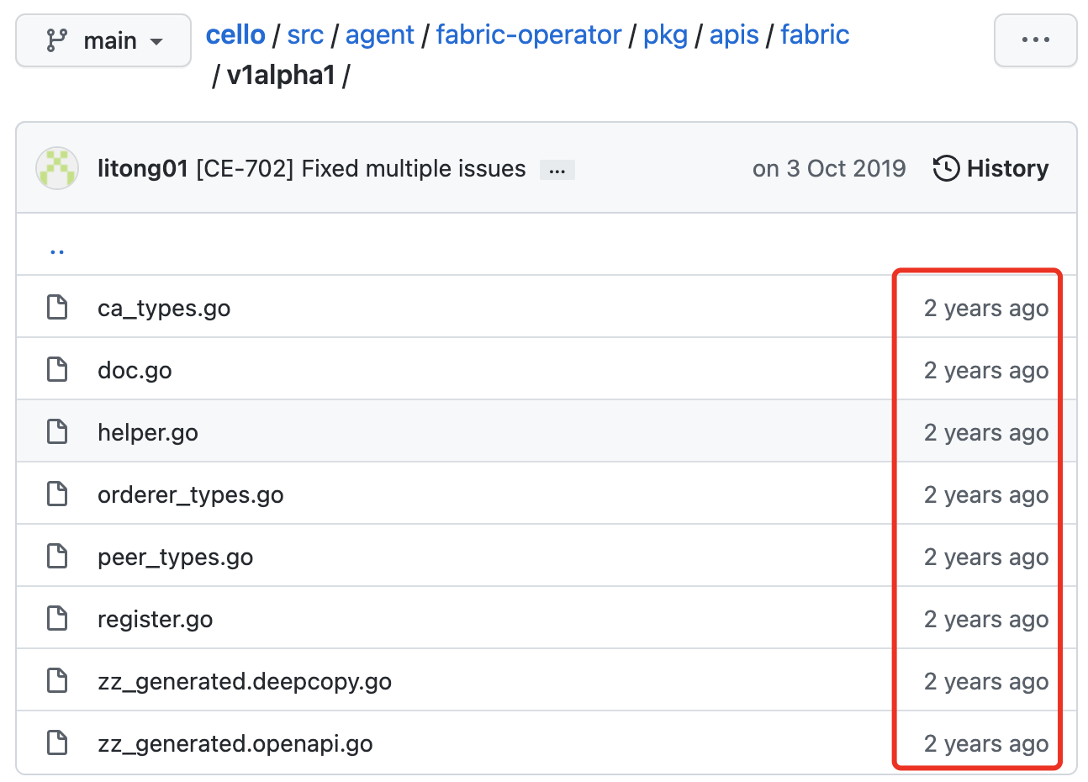
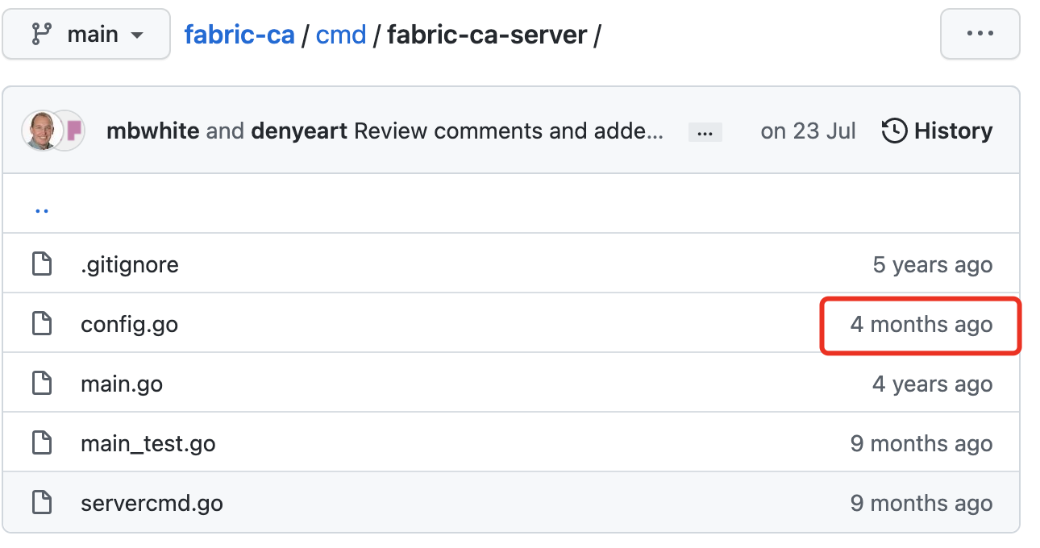
现状调研
Cello^{[6]}: 一个区块链供应和操作系统，帮助人们以更高效的方式使用和管理区块链。Cello基于先进的区块链技术和现代PaaS工具，提供以下主要功能：
（1）管理区块链网络的生命周期
（2）支持自定义区块链网络配置，如网络大小、共识类型。
（3）支持多种底层基础设施，包括裸机、虚拟机、vSphere、本机Docker主机、swarm和Kubernetes
4条配置
图5 cello k8s operator CRD目录结构
Cello当前阶段重点关注在Docker安装, 对Kubernetes operator支持方面的仍处在相对初级阶段，配置项简单灵活性不足且老旧，对CRD的最新更新在2年前；缺少对Operator的监控
22条配置项
图6 fabric-ca-server目录结构
10
Notes:
4-22
version:
port: 7054
cors:
enabled: false
origins:
- "*"
debug: false
crlsizelimit: 512000
tls:
enabled: false
certfile:
keyfile:
clientauth:
type: noclientcert
certfiles:
ca:
name:
keyfile:
certfile:
chainfile:
reenrollIgnoreCertExpiry: false
crl:
expiry: 24h
registry:
maxenrollments: -1
identities:
- name: <<<ADMIN>>>
pass: <<<ADMINPW>>>
type: client
affiliation: ""
attrs:
hf.Registrar.Roles: "*"
hf.Registrar.DelegateRoles: "*"
hf.Revoker: true
hf.IntermediateCA: true
hf.GenCRL: true
hf.Registrar.Attributes: "*"
hf.AffiliationMgr: true
db:
type: sqlite3
datasource: fabric-ca-server.db
tls:
enabled: false
certfiles:
client:
certfile:
keyfile:
ldap:
enabled: false
url: ldap://<adminDN>:<adminPassword>@<host>:<port>/<base>
tls:
certfiles:
client:
certfile:
keyfile:
attribute:
names: ['uid','member']
converters:
- name:
value:
maps:
groups:
- name:
value:
affiliations:
org1:
- department1
- department2
org2:
- department1
signing:
default:
usage:
- digital signature
expiry: 8760h
profiles:
ca:
usage:
- cert sign
- crl sign
expiry: 43800h
caconstraint:
isca: true
maxpathlen: 0
tls:
usage:
- signing
- key encipherment
- server auth
- client auth
- key agreement
expiry: 8760h
csr:
cn: <<<COMMONNAME>>>
keyrequest:
algo: ecdsa
size: 256
names:
- C: US
ST: "North Carolina"
L:
O: Hyperledger
OU: Fabric
hosts:
- <<<MYHOST>>>
- localhost
ca:
expiry: 131400h
pathlength: <<<PATHLENGTH>>>
idemix:
rhpoolsize: 1000
noncesweepinterval: 15m
bccsp:
default: SW
sw:
hash: SHA2
security: 256
filekeystore:
# The directory used for the software file-based keystore
keystore: msp/keystore
cacount:
cafiles:
intermediate:
parentserver:
url:
caname:
enrollment:
hosts:
profile:
label:
tls:
certfiles:
client:
certfile:
keyfile:
cfg:
identities:
passwordattempts: 10
operations:
# host and port for the operations server
listenAddress: 127.0.0.1:9443
# TLS configuration for the operations endpoint
tls:
# TLS enabled
enabled: false
# path to PEM encoded server certificate for the operations server
cert:
file:
# path to PEM encoded server key for the operations server
key:
file:
# require client certificate authentication to access all resources
clientAuthRequired: false
# paths to PEM encoded ca certificates to trust for client authentication
clientRootCAs:
files: []
metrics:
# statsd, prometheus, or disabled
provider: disabled
# statsd configuration
statsd:
# network type: tcp or udp
network: udp
# statsd server address
address: 127.0.0.1:8125
# the interval at which locally cached counters and gauges are pushed
# to statsd; timings are pushed immediately
writeInterval: 10s
# prefix is prepended to all emitted statsd metrics
prefix: server

Slide 11
1
需求背景
PPT模板下载：www.1ppt.com/moban/ 行业PPT模板：www.1ppt.com/hangye/
节日PPT模板：www.1ppt.com/jieri/ PPT素材下载：www.1ppt.com/sucai/
PPT背景图片：www.1ppt.com/beijing/ PPT图表下载：www.1ppt.com/tubiao/
优秀PPT下载：www.1ppt.com/xiazai/ PPT教程： www.1ppt.com/powerpoint/
Word教程： www.1ppt.com/word/ Excel教程：www.1ppt.com/excel/
资料下载：www.1ppt.com/ziliao/ PPT课件下载：www.1ppt.com/kejian/
范文下载：www.1ppt.com/fanwen/ 试卷下载：www.1ppt.com/shiti/
教案下载：www.1ppt.com/jiaoan/ PPT论坛：www.1ppt.cn
2
现状调研
目录
3
产出思路
4
毕设计划

Slide 12
产出思路
3、发送交易
Orderer节点
APP、web应用
chain code SDK
t
1、发起交易提案
2、提案响应
4、交付区块
Peer节点
背书节点
提交/记账节点
t
t
12
Notes:
先简单介绍一下fabric交易流程，在fabric的网络中，节点是有不同的职责的
1）Client可以使用SDK于Fabric网络进行交互，首先在Client端构建交易提案，提交给背书节点
2）背书节点对提案进行验证和模拟执行后，反馈给Client
3）Client收集到足够的背书后把交易发送给Orderer节点，进行排序，这个背书可以一种通过策略，例如背书策略指定只要3个组织其中的2个组织的成员完成背书，该交易就是有效的，那么只有一个组织的成员节点出现故障对交易完成没有影响
4）由Orderer节点把交易构造区块，给提交节点，提交节点对交易检查确认后，写入到账本中
在peer中还有锚节点、leader节点，CA相关没画，但目前只需要知道fabric中，节点是有多种职责的，而交易会涉及一系列的流程

Slide 13
产出思路
背书节点
manager
t
Peer CRD
Peer Controller
RW
Clients
W
提交/记账节点
t
R
Orderer CRD
Orderer Controller
List
Cache
APIServer
Orderer节点
Watch
t
Reconcile
Watch
CA CRD
CA Controller
Scheme
CA节点
t
Register
Notes:
Hyperledger Fabric平滑上云
调和
基于CRD扩展了新的应用资源，并通过控制器来保证应用处于预期状态
通过k8s API观察集群当前状态
分析当前状态与期望状态的差别
调用Fabric管理API或者k8s API消除差别

Slide 14
产出思路
Peer Resource
Use
configs
Helm chart
Generate
Deployment
Watches
Orderer Resource
Generate
PVC
网络部署时间
manager
链码调用时间
Secret
Manages
Fabric Network
数据落盘时间
CA Resource
Service
读取数据时间
Service Monitor
DB扩缩能力
invoke
kubectl-Command
Role
CURD
Ca
Peer
Orderer
Channel
Chaincode

Slide 15
1
需求背景
PPT模板下载：www.1ppt.com/moban/ 行业PPT模板：www.1ppt.com/hangye/
节日PPT模板：www.1ppt.com/jieri/ PPT素材下载：www.1ppt.com/sucai/
PPT背景图片：www.1ppt.com/beijing/ PPT图表下载：www.1ppt.com/tubiao/
优秀PPT下载：www.1ppt.com/xiazai/ PPT教程： www.1ppt.com/powerpoint/
Word教程： www.1ppt.com/word/ Excel教程：www.1ppt.com/excel/
资料下载：www.1ppt.com/ziliao/ PPT课件下载：www.1ppt.com/kejian/
范文下载：www.1ppt.com/fanwen/ 试卷下载：www.1ppt.com/shiti/
教案下载：www.1ppt.com/jiaoan/ PPT论坛：www.1ppt.cn
2
现状调研
目录
3
产出思路
4
毕设计划

Slide 16
毕设计划
11月～12月
12月～02月中
2月中之后
结合行业研究和企业实践探索，调研区块链与云计算平台(k8s)的适配情况,包括但不限于Hyperledger Fabric 平滑上云、平台可用性、资源调度弹性伸缩能力
自定义Kubernetes operator注册Hyperledger Fabric CRD,配套实现Controller,通过ApiServer监听CRD资源对象事件，目前Ca部分完成90%
探索与星环大数据平台相关组件的对接，尤其是DB部分, 完成论文撰写

Slide 17



Hyperledger Fabric Operator
云原生时代下Fabric管理工具
THANKS
Notes:
Hyperledger Fabric平滑上云
部署效率的提升
弹性伸缩能力
工程化的思想抽象解决通用的问题

